Slide 1
第14章
电磁感应 电磁场

Slide 2
电磁感应(3)
主要内容：
位移电流 麦克斯韦电磁场理论
电磁波

Slide 3






§14.4 maxwell电磁场理论
1. 位移电流
稳恒磁场的安培环路定理
穿过S₁ 面电流
穿过S₂ 面电流
式中的电流是穿过以环路 L 为边界的曲面的电流
非稳恒情况下如何？

Slide 4






考虑正在被充电的电容器
电流不连续
作包围正极板的闭合面，该闭合面由平面S₁和曲面S₂构成，
+
-
+
-
+
-
取S₁和S₂的交线 L 为积分回路
+
-
对S₁面
对S₂面
在非稳恒电流的磁场中，H 的环流与闭合回路 L 为边界的曲面有关?
出现矛盾的原因：非稳恒情况下传导电流不连续

Slide 5


注意：通过S₂面的传导电流虽然为零，但电容器充电时，极板上的电荷q或 随时间变化。它们与导线中的传导电流 I 有关系
传导电流不连续
+
-
+
-
+
-
+
-
极板上的电荷q或 随时间变化，使穿过S₂面的电位移通量
随时间 t 变化，且
比较上两式可知，等式右边相同。即：通过S₁面的传导电流I与穿过S₂面的电位移通量对时间的变化率相等。

Slide 6
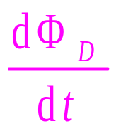

Maxwell 把 称为一种电流，叫位移电流。用
表示，它是由变化电场产生的。
位移电流密度
引入 后,整个电路的电流成为连续。
2. 位移电流产生磁场
+
-
+
-
+
-
图中以L为边界的S₂面，安培环路定理应修改为
+
-
即位移电流产生磁场

Slide 7




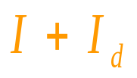
I_{d}与 I 的区别
位移电流 I_{d}
传导电流 I
实质
变化的电场
电荷定向运动
焦耳热
无 存在
主要存在于
真空、介质中
导体
3.全电流的安培环路定理
全电流连续
如果通过S面的电流有传导电流I，又有位移电流 ，则沿S的边界 L 的磁场的环流定理应修改为
全电流的安培环路定理
式中 称为全电流
即：全电流是连续的

Slide 8


例7、半径为 R 的两块圆板构成平板电容器。现均匀充电，两极板间的电场变化率为 。求极板间距轴线 r 处的磁感应强度。
解：
+
.
-
取任一磁力线为积分回路L
+
+
P
-
-
+
+
r
-
-
+
+
-
-
+
+
-
-
+
-

Slide 9
+
.
-
+
+
P
-
-
+
+
r
-
-
+
+
-
-
+
+
-
-
+
-

Slide 10
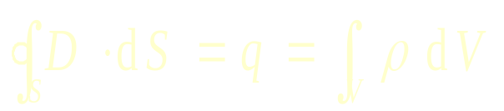
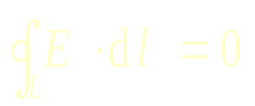
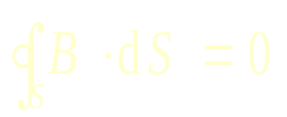

4.麦克斯韦方程组的积分形式
（1）静电场和稳恒电流磁场的基本方程
静电场：
稳恒磁场：
电场和磁场相互独立，互不相干。
（2）变化电磁场 Maxwell方程组积分形式
对变化电磁场，Maxwell通过引入涡旋电场 和位移电流两概念，把上述方程推广为

Slide 11
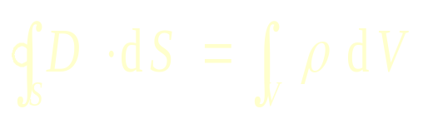
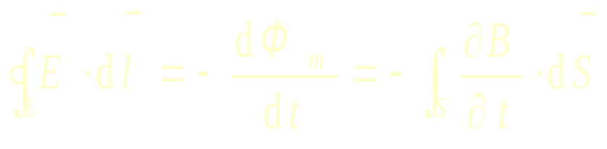
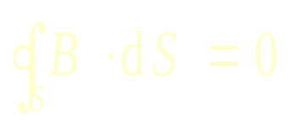
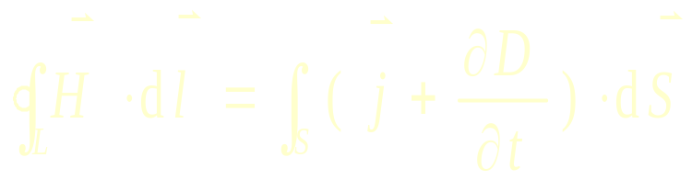
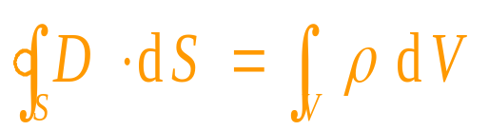
①
②
③
④
电场和磁场不再独立，上述四个方程称为麦克斯韦方程组的积分形式。
记住并理解方程中各式的物理意义
（1）方程 是电场中的高斯定理； ，
电场是静电场（有源场），若 ，电场是涡旋场
（无源场）。

Slide 12
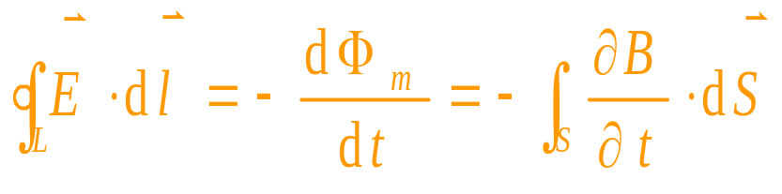
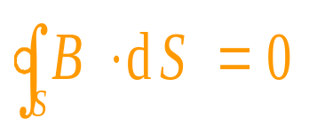
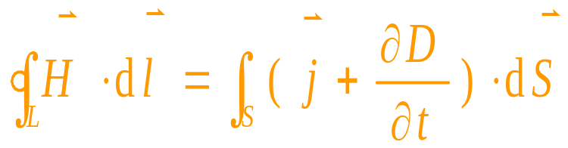
（2）方程 是法拉第电磁感应
定律； ，电场是静电场（保守场），若
，电场是涡旋场（非保守场）。
（3）方程 是磁高斯定理；无论稳恒电流的磁场
还是变化电场产生的磁场，其磁力线都是闭合回线。
（4）方程 是全电流的安培环路定
理；位移电流和传导电流一样也能激发磁场，若
则对应的磁场为稳恒电流的磁场。

Slide 13
5.电磁场的物质性
静电场和稳恒磁场中，电磁场总是与场源（电荷和电流）联系在一起。
在变化的电磁场中，电磁场一经产生，即使场源消失，它还可以继续存在。
现代实验证实，电磁场具有一切物质所具有的基本特性，如能量、质量和动量等。
电磁场的能量密度：
根据相对论的质能关系，单位体积电磁场的质量为：
再根据相对论的能量动量关系，还可得电磁场的动量密度为：

Slide 14
选7，13，填19，计30，

Slide 15
§14.5 电磁波
Maxwell理论预言了电磁波的存在，后被赫兹用实验证实
1. 电磁波的产生及其波动表达式
变化的电场激发涡旋磁场，变化的磁场激发涡旋电场。变化的电磁场交替产生、由近及远，以有限速度在空间传播形成电磁波.
电场
电场
磁场
磁场
电磁振源
电磁振荡沿某一直线的传播

Slide 16
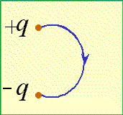
电磁波的传播不需要媒质。
最基本的电磁波源——振荡偶极子（电偶极矩随时间作周期性变化）—— 讨论电磁波形成的重要物理模型。
设振荡偶极子的电矩作余弦式振动，其电偶极矩可表示为
式中 为电矩振幅， 为振动角频率。发射电磁波的天线就可看成是振荡电偶极子。分子或原子的发光也可看成振荡电偶极子的辐射。
电场线的变化过程

Slide 17
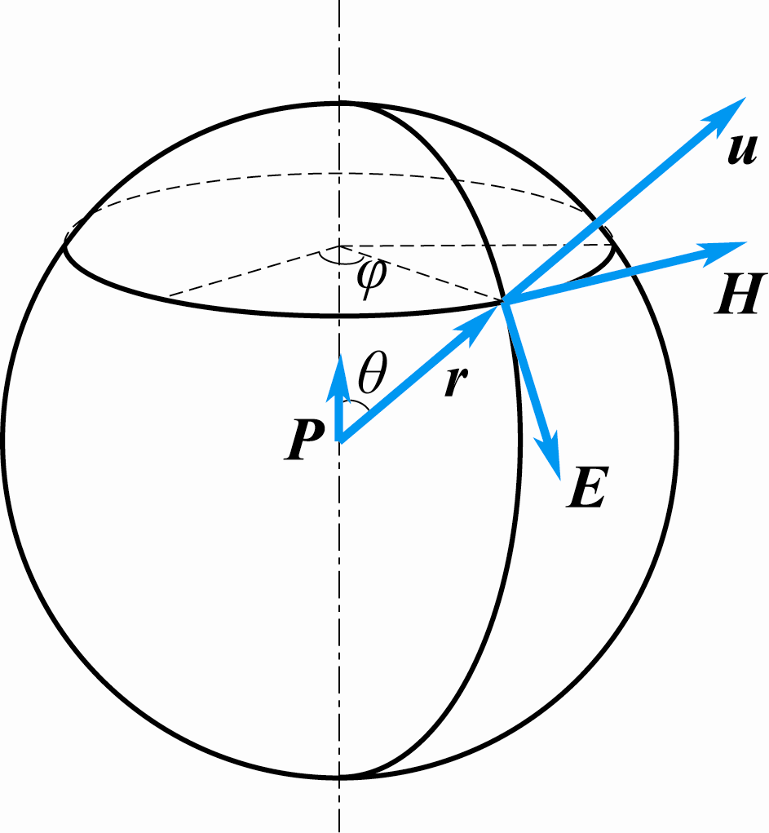
振荡电偶极子发射的电磁波是一球面波，在远离振源的地方可近似视为平面波，其波动表达式为
—— 平面电磁波的波动表达式
任一点处，E 和H 都与r 垂直，E 在 p 与 r 组成的平面上，H 与上述平面垂直。

Slide 18





2. 电磁波的基本性质
（1）电磁波是横波，传播方向，电场方向和磁场方向三者成右手螺旋关系；
（2）电磁波的波速
真空中

Slide 19
（3） 和 同频率，同相位，振幅关系为
3. 电磁波的能量
电磁波的能量密度
电磁波的能流密度(单位时间垂直通过传播方向单位面积的能量)

Slide 20
写成矢量式
矢量 称为能流密度矢量或玻印廷矢量。

Slide 21



4. 振荡电路 赫兹实验
周期
A
频率
B
K
利用振荡电路可以辐射电磁波
LC 电磁振荡电路
解决两个问题：
（1）频率必须足够高
（2）电路必须开放
减小电容C：S↓，d ↑
减小电感L：n ↓

Slide 22
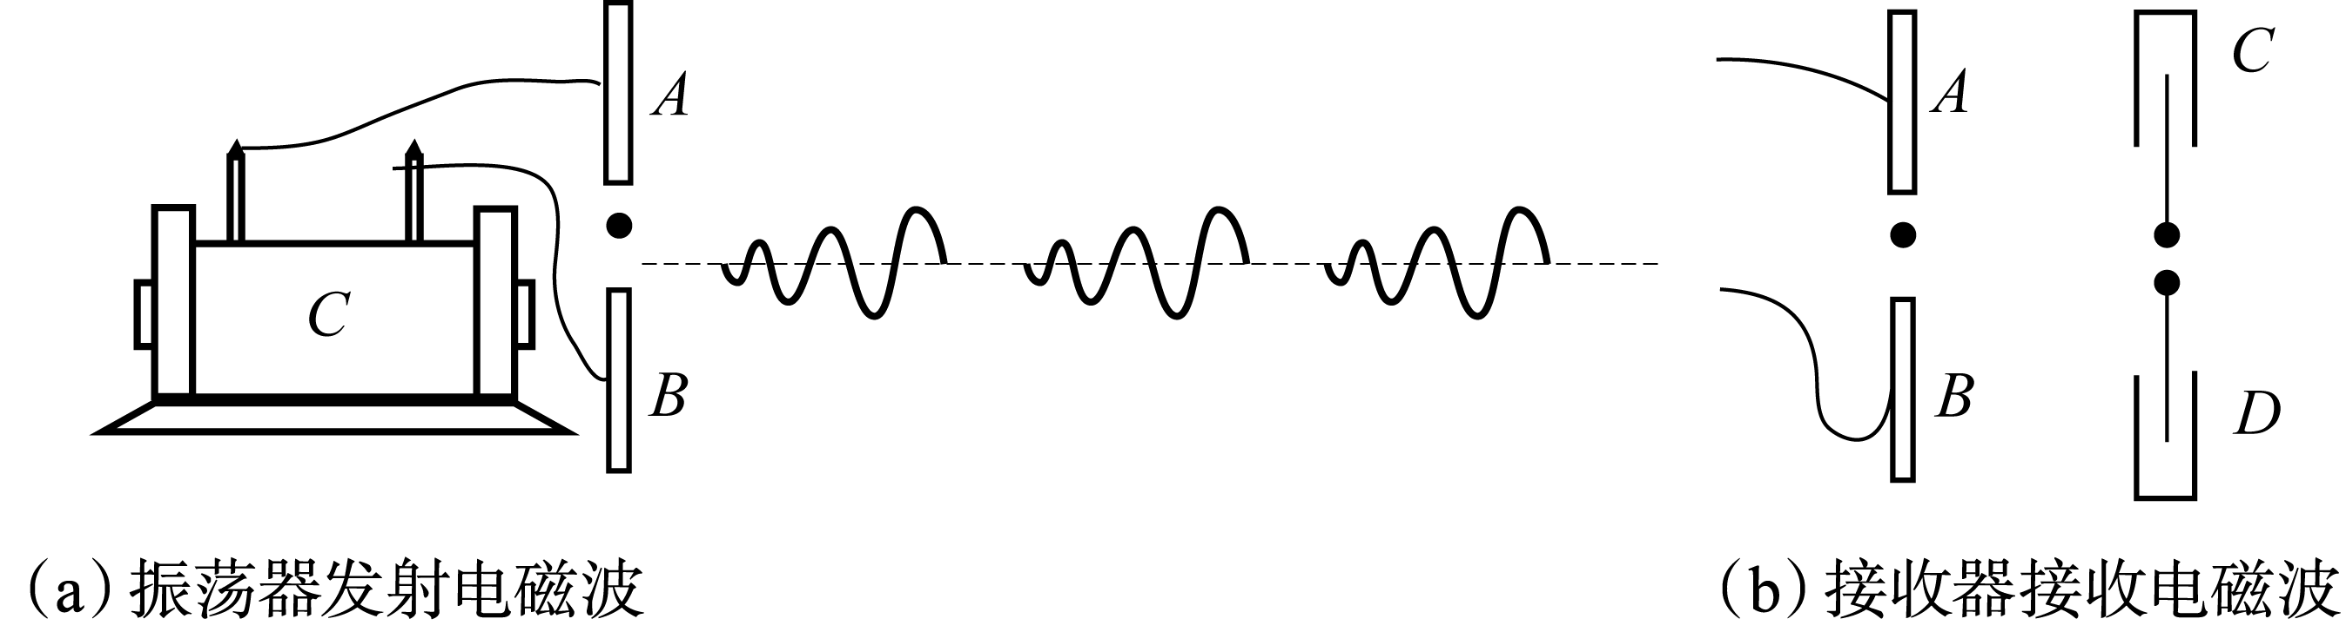
赫兹实验
1888年赫兹利用振荡器和谐振器在实验中证实了电磁波。
赫兹振荡器中的A、B是两铜杆，形成振荡偶极子，接在感应圈两极上。发射的电磁波是间歇性的、减幅高频振荡的电磁波。
接收器是一偶极子谐振器，C、D两铜杆的间隙可微调，谐振器放于距振荡器一定距离处，适当选择方向，谐振器会发生共振。

Slide 23
赫兹还利用振荡偶极子进行了许多实验。证明了电磁波和光波一样，具有反射、折射、干涉和衍射特征，确定了电磁波以光速传播。

Slide 24
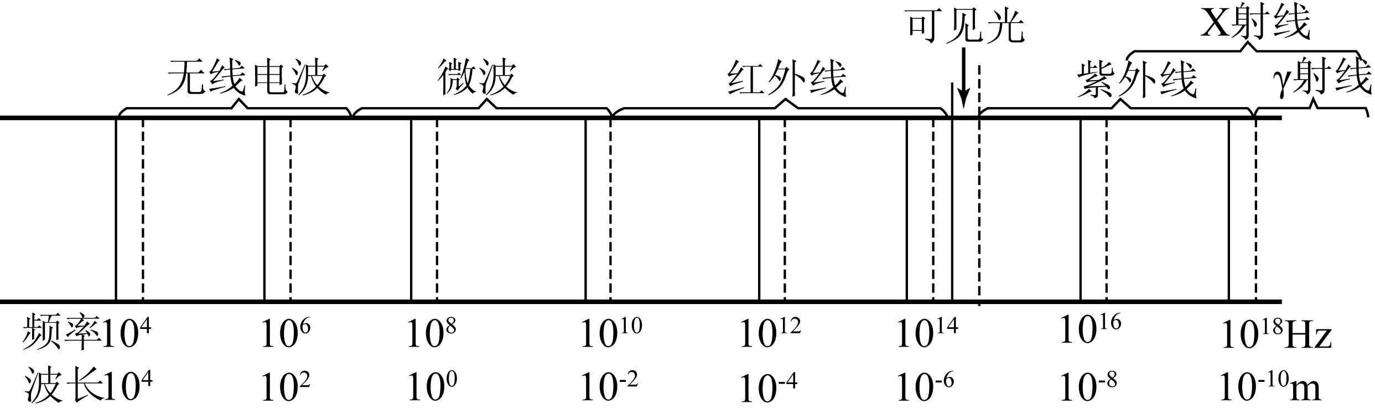
5. 电磁波谱
电磁波的范围很广，按波长（或频率）顺序把电磁波排列成图表——电磁波谱
无线电波
紫外光
可见光
射线
红外线
射线

Slide 25
各种无线电波的范围和用途
波段 | 波长(m) | 频率(kHz) | 主要用途
长波 | 30 000～3 000 | 10～10² | 电报通讯
中波 | 3 000～200 | 10²～1.5×10³ | 无线电广播
中短波 | 200～50 | 1.5×10³～6×10³ | 电报通讯、无线电广播
短波 | 50～10 | 6×10³～3×10⁴ | 电报通讯、无线电广播
超短波(米波) | 10～1.0 | 3×10⁴～3×10⁵ | 无线电广播电视、导航
分米波 | 1～0.1 | 3×10⁵～3×10⁶ | 电视、雷达、导航
微波(厘米波) | 0.1～0.01 | 3×10⁶～3×10⁷ | 电视、雷达、导航
毫米波 | 0.01～0.001 | 3×10⁷～3×10⁸ | 雷达、导航、其他专门用途

